Slide 1
diario di una piantina
Creato da CALABRESE DAVIDE, FARINA CRISTIANO, Bartiromo Salvatore e Di Lorenzo Mariarosaria

Slide 2
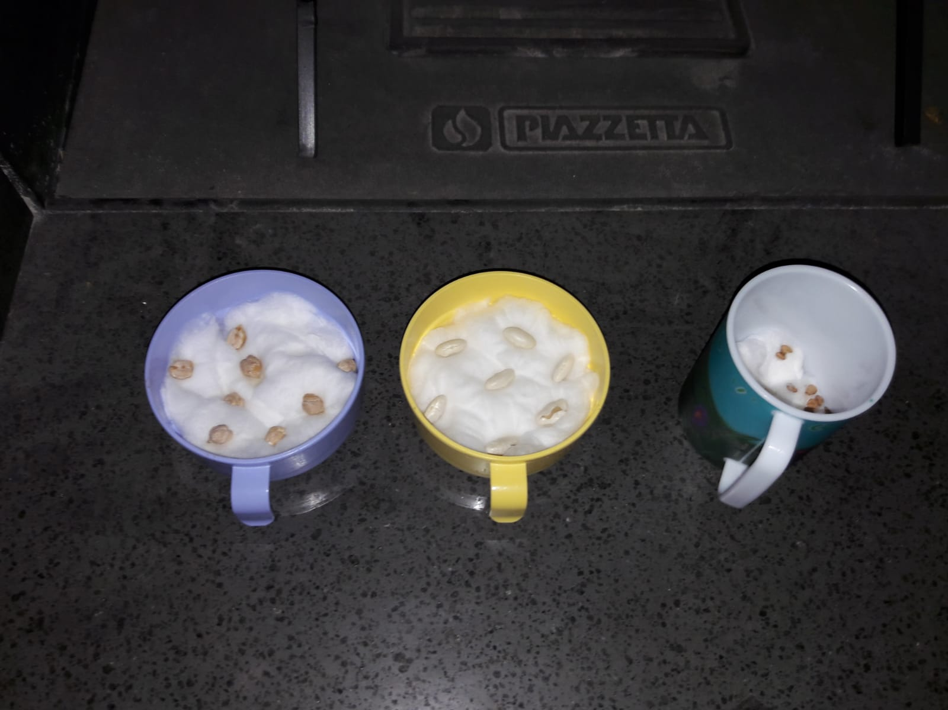
ECCO,le nostre piantine quando erano nate

Slide 3
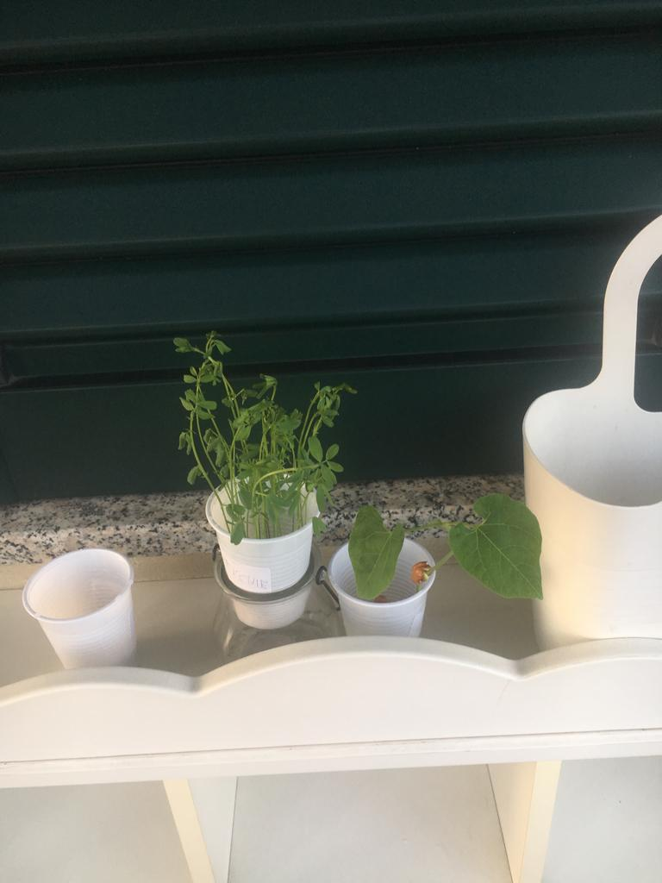
Ed invece eccole, quando SONO adulte

Slide 4
Le avventure di mr. Lentils
Ciao , sono Lenticchio Lentils, sono nato il 7 Ottobre 2018. Quando ero un semino fui messo in della soffice ovatta , che era soffice come una nuvola, per poi crescere e farmi alto fino a 18 cm. Io e i miei fratelli il primo giorno eravamo solamente dei piccoli semini circondati da un lenzuolo di ovatta che ci riscaldava; eravamo stati messi in un piccolo vaso comodo e confortevole. Il secondo giorno non crescemmo e neanche il terzo, ma il quarto improvvisamente mi feci alto 0,6 cm. Il quinto giorno ero già di 1 cm e il sesto giorno mi feci di 5 cm. Mi sentivo davvero adulto (anche se ero solo all’inizio della mia crescita). Infatti, dopo un po’ di tempo, e precisamente al nono giorno ero già alto 13,2 cm. Prima della mia morte ero arrivato alla veneranda altezza di 18,3 cm ( 15 giorni dalla semina); due giorni dopo sfortunatamente mi appassii, e il nostro padrone accortasi subito della mia morte, si preoccupò per i miei fratelli e li mise dove ora vivono felicemente, in un vaso di terreno (non più di ovatta).

Slide 5
Le avventure di MSS. chickpeas
Ciao, sono Cecilia Chickpeas, sono nata l’8 Ottobre 2018. Quando ero un seme fui messa (come i miei fratelli di avventura Lenticchio Lentils e Mr. Bean) in della soffice ovatta. Ma sfortunatamente non sono cresciuta più di 1 cm e quindi mio fratello Mr. Lentils, prima di morire, mi ha dedicato una poesia per prendermi in giro…
“Sono Cecilia,
non sono cresciuta,
sono molto dispiaciuta,
sono la meno alta,
mi hanno tolto dall’ovatta“
Spero che in futuro possa crescere e diventare alta come mio fratello Mr. Lentils.

Slide 6
Le avventure di mr.bean
Ciao, sono Faggy Bean, sono nato il 10 ottobre 2018, anch’ io come i miei fratelli sono stato messo in un vaso colmo di ovatta. Anche se il mio padrone è stato più generoso con me, in quanto mi ha nutrito di più, non sono cresciuto come mio fratello Mr. Lentils. Infatti, per i primi 11 giorni ero alto solo un 1 cm. Il giorno successivo quasi per miracolo divenni di 2,6 cm, ma, il mio padrone non soddisfatto della mia crescita mi aiutò con l’uso di concimi organici. Questa tecnica funzionò tanto che mi consentì in 3 giorni di crescere di altri 2,4 cm.

Slide 7
TABELLA DI CRESCITA DELLE PIANTINE
GIORNO | LENTICCHIE | FAGIOLI | CECI
1 | semina | semina | semina
2 | \ | \ | \
3 | \ | \ | \
4 | germoglio | \ | \
5 | 1 | \ | germoglio
6 | 5 | \ | 1
7 | 8,3 | germoglio | 1
8 | 9,5 | 1 | 1
9 | 10,5 | 1 | 1
10 | 13,2 | 1 | 1
11 | 14 | 1 | 1
12 | 15 | 2,6 | 1
13 | 16 | 3 | 1
14 | 17 | 4,8 | 1
15 | 18,3 | 5 | 1

Slide 8
Monitoraggio crescita delle piantine

